Slide 1
补体系统
补体的概述
补体激活途径
补体激活的调节
补体的生物学意义
补体与疾病的关系

Slide 2
目标与要求
掌握补体系统的概念、生物学特性
熟悉补体三条活化途径的过程
掌握补体三条活化途径的特点及比较。
了解补体活化调控的主要环节。
掌握补体的生物学功能。
了解补体与疾病的关系。

Slide 3
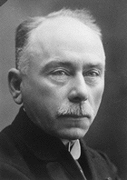
1898 Bordet 发现绵羊抗霍乱血清能够溶解
霍乱弧菌，加热阻止其活性；加入新鲜非
免疫血清可恢复其活性。
将其命名为补体（Complement）
1898年Bordet首次报道补体的溶菌效应

Slide 4
补体的发现过程
  霍乱弧菌＋免疫血清 细菌凝集、溶解
  霍乱弧菌＋免疫血清 细菌凝集，不溶解
  (56℃ 30′)
  细菌溶解
非免疫血清

Slide 5
概念
补体（Complement，C）:
一组存在于血清、组织液和细胞膜表面，经活化后具有酶活性的蛋白，参与免疫防御、免疫调节等作用，也称为补体系统。

Slide 6
补体的生物合成及性质
合成：
  主要由肝脏合成，其次巨噬细胞
性质：
  均为糖蛋白，主要为β球蛋白；
  含量相对稳定，血清总蛋白5~6%；C3含量最高；
  以无活性的酶前体形式存在；激活后发挥作用；
  化学性质不稳定：56℃,30分钟灭活；
Notes:
人类2周龄胚胎已具有补体溶血活性，出生时其脐血中的补体溶血活性已达成人的一半，出生后1周时即接近其母体水平。由于补体的产生比抗体产生早，故补体对机体的早期抗微生物感染具有重要意义。
遗传性血管神经性水肿时由于c1inh缺陷导致c4过度消耗，造成补体含量下降；肝病患者由于肝功能障碍导致蛋白合成能力下降，出现低补体血症。

Slide 7
二、补体系统的激活
特点：
补体的激活，相继依次激活的连锁反应
激活过程是补体成分被消耗、裂解的过程，
产生一大一小两片段, 分别以b，a来表示。
C3 C3b + C3a
裂解

Slide 8
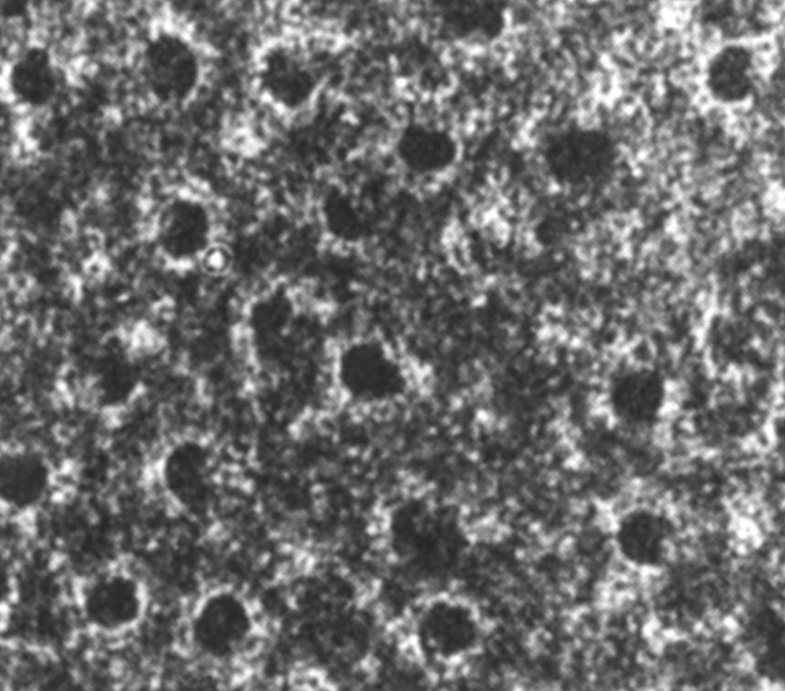
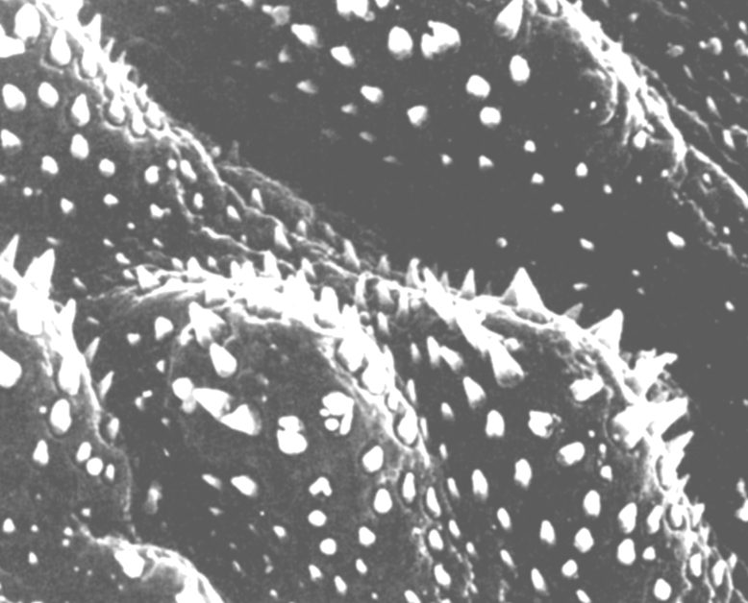
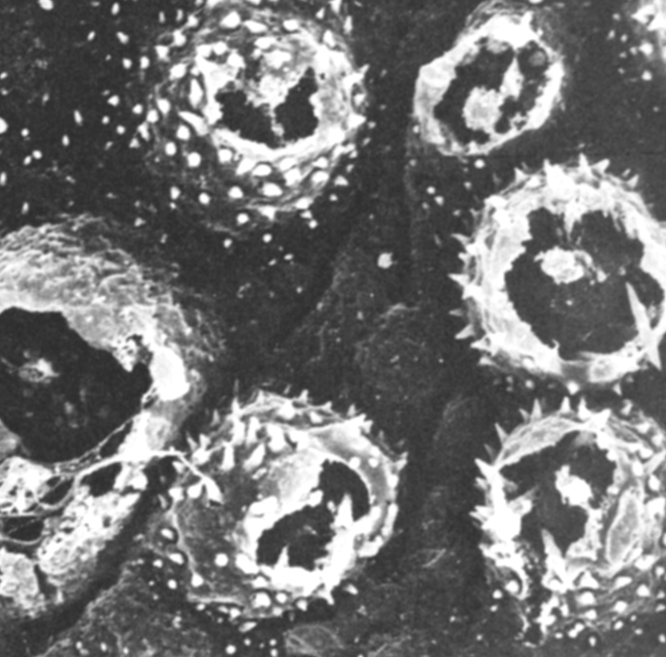
MAC 造成的细胞膜损伤
激活的最终结果是在靶细胞膜表面形成MAC，使靶细胞溶解。同时产生具有生物学活性的补体小分段。
系统中调控因子起控制激活作用，使之维持在适当水平。
补 体 杀 伤 寄 生 虫

Slide 9
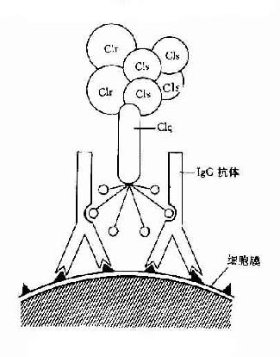
（一）经典途径
1. 激活物与激活条件
激活物：抗原-抗体复合物
（IgM，IgG）
激活条件：
  游离或可溶性抗体不能通过经典途径激活补体
  C1q仅与IgM的CH3区、或IgG1～3的CH2区结合才能活化；
  每一个C1分子必须同时与两个以上Fc段结合才能被激活；
  补体激活： IgM > IgG ； IgG3 >IgG1 >IgG2
2. 参与补体成分: C1---C9均参与
活化顺序：C1、C4、C2、C3、C5~C9

Slide 10
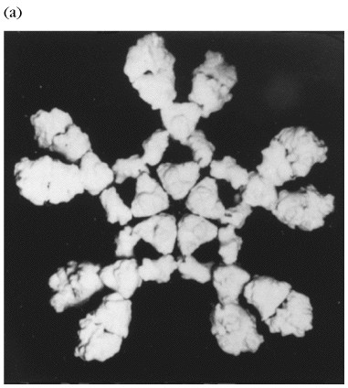
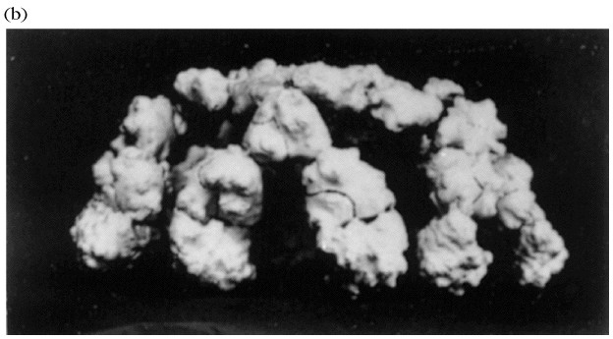
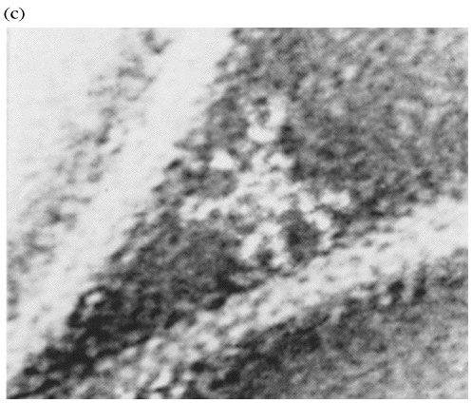
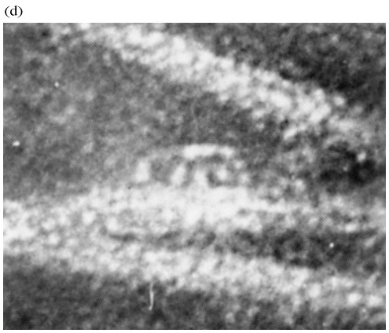
未与抗原结合的IgM示意图
与抗原结合后的IgM示意图
未与抗原结合的IgM电镜结果
与抗原结合的IgM电镜结果

Slide 11
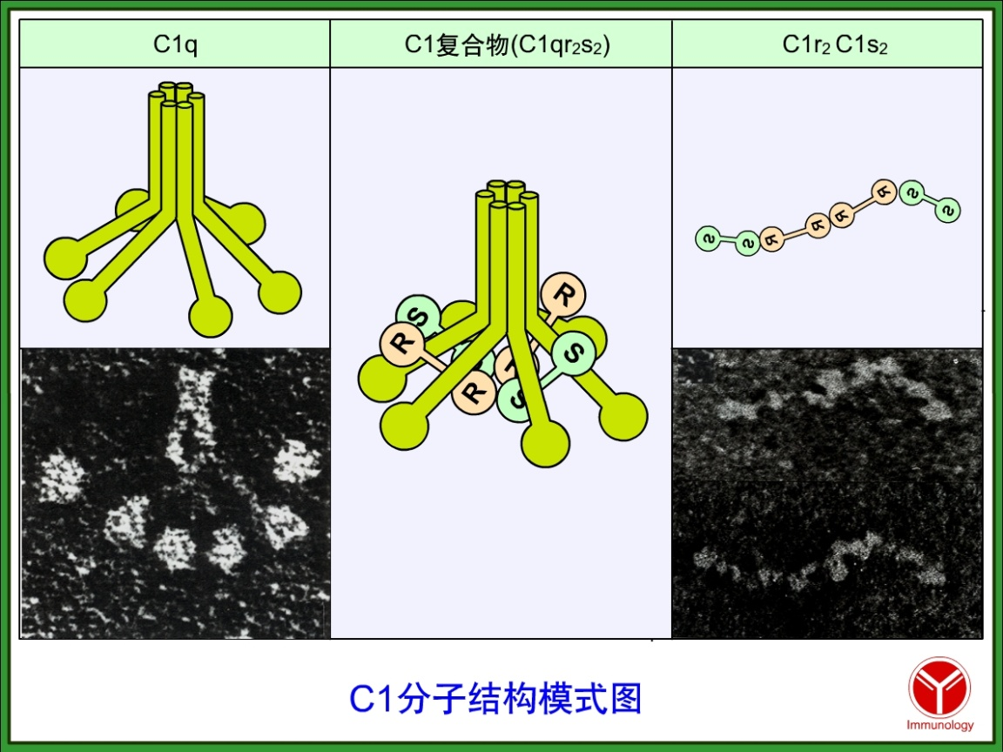
补 体 活 化 的 经 典 途 径
C1q
C1r
C1s
C1qr2s2
抗体
抗 原
<40nm
抗 原

Slide 12
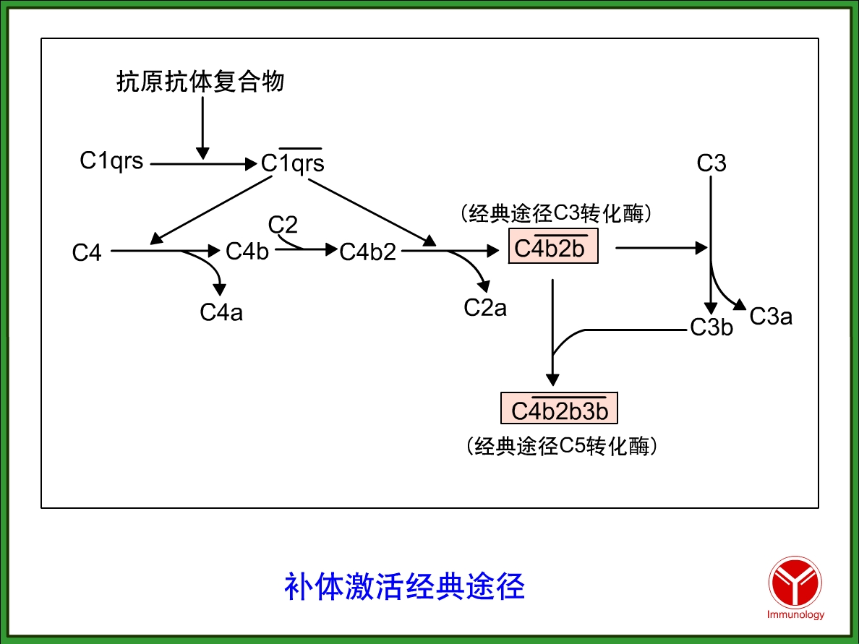
补体活化的经典途径
C4b2a
C2b
C4b2a3b

Slide 13
攻膜阶段（共同末端通路）：
膜攻击复合物（membrane attack complex, MAC）
C5 C5b
C6、C7
C4b2a3b
C567
C8、C9
C5a
C5b6789n
攻膜复合物（MAC）

Slide 14
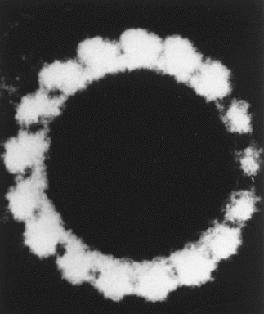
攻膜复合物(MAC)
细胞膜表面的C5b与C6、C7、C8依次结合形成C5b678复和物。该复和物诱发C9在细胞膜表面共聚，形成膜表面的通道结构MAC，造成胞膜的穿孔损伤。
补体膜攻击单位结构 MAC造成的细胞膜损伤
C6
C7
C8
C9多聚体
C5b

Slide 15
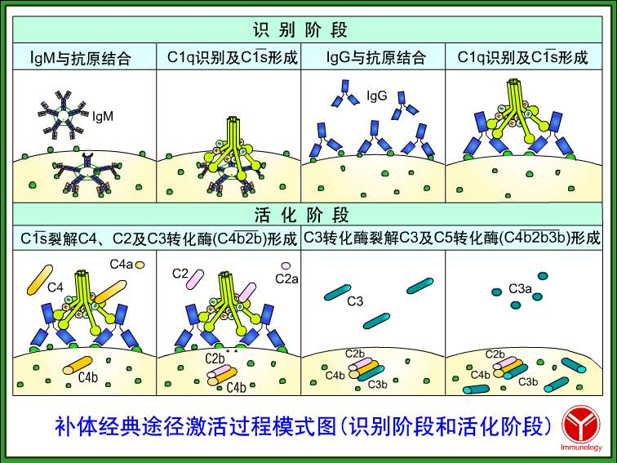

Slide 16
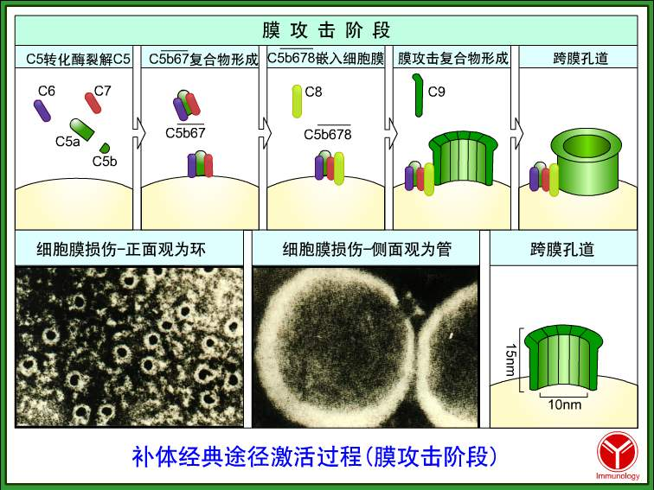

Slide 17
（二）旁路途径（alternative pathway）
又称替代激活途径
激活物：
某些细菌，内毒素，酵母多糖，葡聚糖，
(凝聚的IgA，IgG4)
参与成分：
C3，C5-C9，B因子，D因子，P因子
（无C1、C4、C2）

Slide 18
旁路途径的激活过程：
生理情况下（低水平活化）
体液中的蛋白水解酶，使C3缓慢发生裂解，形成C3转化酶，但很快被相应的抑制物灭活。
蛋白水解酶 B因子 D因子
C3 --------C3b ------C3bB------ C3bBb
(C3 转化酶)
I因子 iC3b
I、H因子 灭活

Slide 19
旁路途径的激活过程
激活物存在情况下：
C3-------C3b
B因子
激活物 C3bB
D，P因子
C3bBb 或 C3bBbP（C3转化酶）
C3bBb3b（C5转化酶） C5-C9
C5b6789(MAC) 细胞膜损伤
C3bnBb

Slide 20
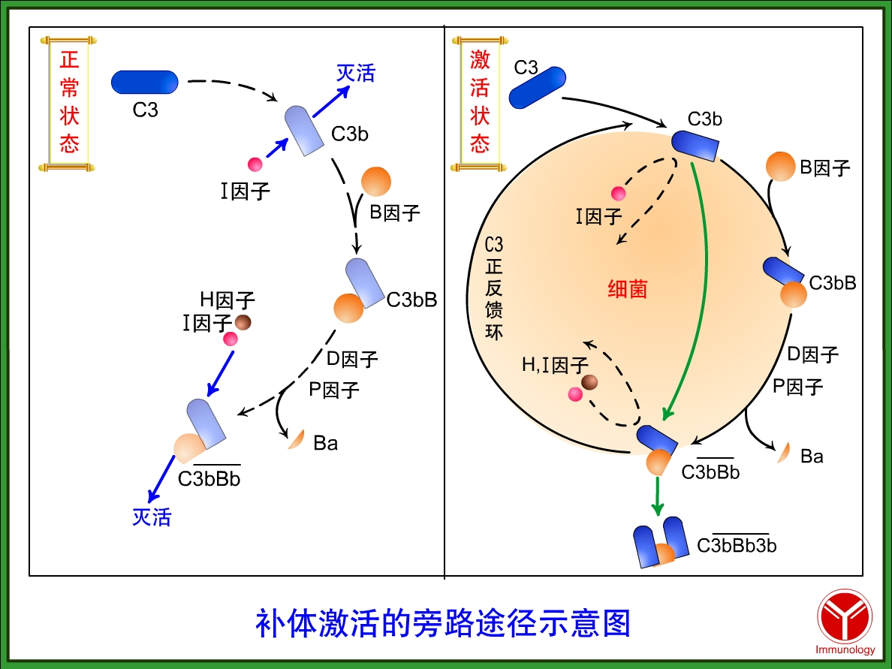

Slide 21
（三）补体活化的MBL途径
激活物：MBL-病原体的结合
（含甘露糖的病原体）
MBL：甘露糖结合凝集素(mannose binding lectin),
（ 炎症时由肝细胞合成分泌的炎症蛋白）
MBL（与C1q结构相似）
参与的补体成分：
C4、C2、C3、C5～C9，（无C1）
MBL，MASP（MBL相关的丝氨酸蛋白酶）
（MASP-1；MASP-2,相当C1s ）

Slide 22
补体活化的MBL途径
急性期蛋白
C4
C4a + C4b
(C3 转化酶)
MBL
+
激活MASP
+
C4b2a
活化的MASP2
病原体甘
露糖残基
活化的MASP1
C2
C2b + C2a
C3
B、D
C3a + C3b
C3bBb
膜攻击阶段
(C3 转化酶)

Slide 23
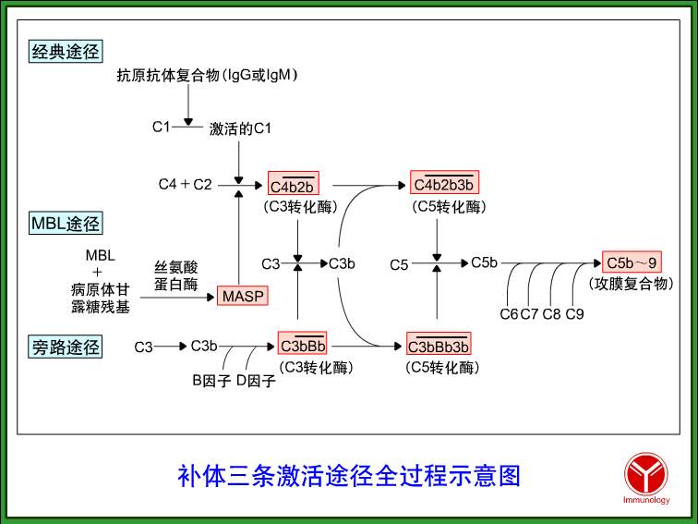
C4b2a
C4b2a3b
/ C3bnBb

Slide 24
三条激活途径的比较
经典途径 旁路途径 MBL途径
激活物质 Ag-Ab复合物 病原体， MBL-病原体
(IgM，IgG)
参与成分 C1---C9 C3，C5～C9 C2～9、MBL,
B，D，P MASP
C3转化酶 C4b2a C3bBb C4b2a、C3bBb
C5转化酶 C4b2a3b C3bnBb/C3bBb3b C4b2a3b、C3bnBb
作用 最晚 最早 其次
参与特异性体液 参与非特异性免疫
免疫的效应阶段 感染早期发挥作用

Slide 25
三、补体系统的调节
①控制补体活化的启动；
②补体活性片段的自发性衰变；
③血浆中和细胞膜表面存在多种补体调节蛋白，通过控制级联酶促反应过程中酶活性和MAC组装等关键步骤而发挥调节作用

Slide 26
（一）经典途径的调节
C1抑制物（C1INH）:结合C1r/C1s和MASP，使之失去酶活性
抑制C3转化酶的形成：C4bp、CR1、I因子（裂解C3b/C4b）、MCP、DAF
C4bp、CR1及MCP均促进I因子裂解C3b或C4b
C4bp：C4结合蛋白
CR1： 补体受体1
MCP：膜辅助蛋白（CD46）
DAF ：衰变加速因子（CD55）
Notes:
既能有效杀灭外来的微生物，又能保护机体组织细胞免遭补体破坏作用。

Slide 27
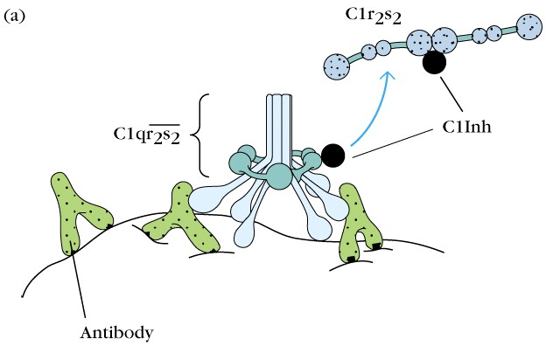
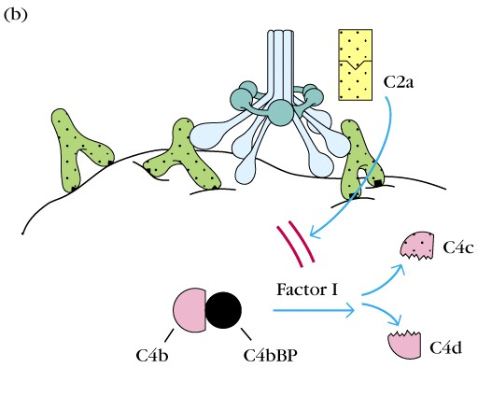
C1INH的作用
C1INH的作用
C4bp的作用
C4BP的作用

Slide 28
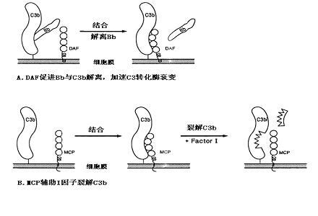
DAF及MCP作用

Slide 29
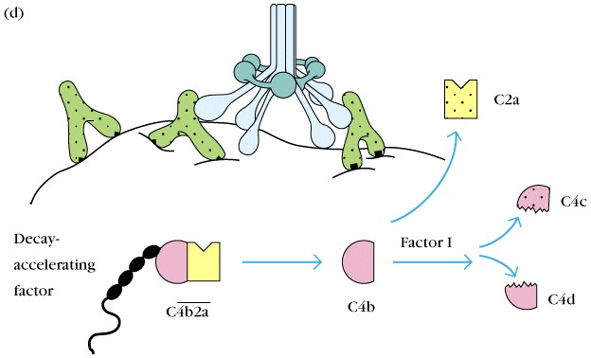
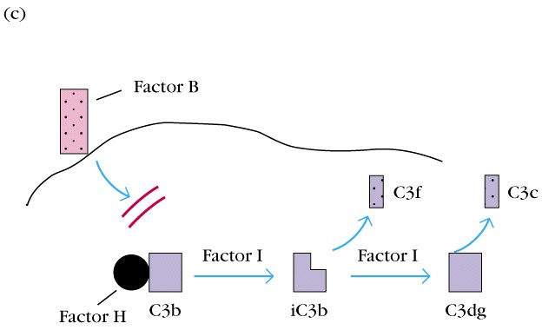
DAF因子的作用
H因子的作用

Slide 30
（二）旁路途径的调节
抑制C3转化酶的形成，或促进C3转化酶的解离：
I因子(裂解C3b)、
H因子、CR1、 MCP、DAF
对旁路途径的正性调节作用：
P因子

Slide 31
（三）膜攻击复合物形成的调节
抑制MAC的形成：
C8bp(同源限制因子,HRF)：——抑制MAC组装和膜溶解
CD59：膜反应性溶解抑制物（MIRL）
——阻碍C56与C7、C8结合
S蛋白(SP)：——阻碍C5b67与靶细胞膜结合
群集素： ——抑制MAC组装促进解离
有的分布在正常细胞，免遭补体溶解作用

Slide 32
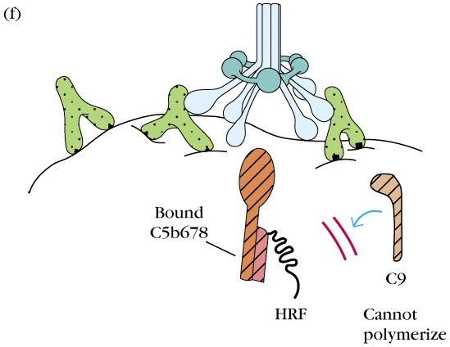
C8结合蛋白（C8bp）
----抑制MAC形成

Slide 33
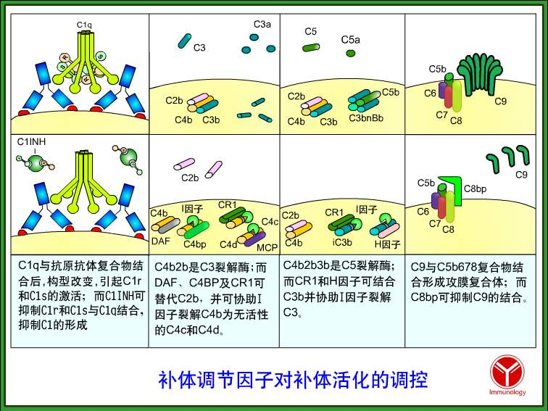

Slide 34
表5-1 主要补体调节蛋白及其活性
 | 分布 | 靶分子 | 功能
C1抑制物 | 血清 | C1r,C1s | 丝氨酸蛋白酶抑制剂,C1r,C1s与无活性C1结合,抑制激肽释放酶、纤溶酶和凝血因子XIa,XIIa
C4结合蛋白（C4bp） | 血清 | C4b | 加速C4b2b衰变,辅助I因子介导的C4b裂解
H因子 | 血清 | C3b | 加速C3bBb衰变,辅助I因子介导的C3b裂解
I因子 | 血清 | C4b,C3b | 裂解C3和灭活C3b,C4b
S蛋白 | 血清 | C5b67 | 防止MAC插入细胞膜
SP40/40（群集素） | 血清 | C5b～9 | 调节MAC形成膜结合蛋白
P因子 | 血清 | C3bBb | 正向调节旁路途径
CR1（CD35） | 多数血细胞 | C3b,C4b,iC3b | 加速C3转化,辅助I因子对C3b和C4b降解
膜辅助蛋白(MCP,CD46) | 血细胞,上皮细胞等 | C3b,C4b | 辅助I因子介导C3b和C4B降解
促衰变因子（DAF，CD55） | 多数血细胞 | C4b2b,C3bBb | 加速C3转化酶降解
同源限制因子(HRF,C8bp) | 多数血细胞 | C8,C9 | 抑制旁观细胞溶解,防止C9与C8结合,防止MAC引起自身细胞溶解
膜反应溶解抑制因子（MIRL） （CD59） | 多数血细胞 | C7,C8 | 抑制旁观细胞溶解,防止C7,C9与C5b,C6结合,防止MAC形成及其溶细胞作用

Slide 35
四、补体的生物学意义
（一）生物学功能
MAC: 介导细胞毒效应；
活性片段: 介导多种生物学效应。
（二）病理生理学意义

Slide 36
1、补体介导的细胞毒作用（MAC）
（溶菌、溶细胞）
（一）补体的生物学功能
细菌＋相应抗体 细菌溶解（溶菌）
红细胞＋相应抗体 红细胞溶解(溶血)
病毒
C
C

Slide 37
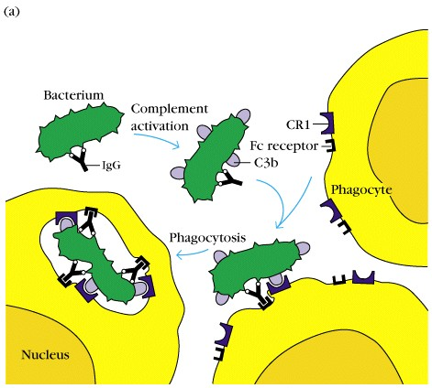
补体活性片段的生物学效应
2.调理作用：
促进吞噬细胞的吞噬作用。
C3b，C4b，iC3b －－CR1、CR3、CR4
单核细胞
细菌（Ag）+ C3b----- C3b R： 巨噬细胞 ----吞噬
中性粒细胞

Slide 38
3. 引起炎症反应
(1)过敏毒素作用：
C5a，C3a，C4a-----肥大细胞，嗜硷性粒细胞受体---
-----毛细血管通透性 、内脏平滑肌收缩
(2)趋化作用：↑
C5a ------ 吸附吞噬细胞------游走----- 补体激活部位。
(3)激肽样作用：C2活性片段-----扩血管、毛细血管通透性↑

Slide 39
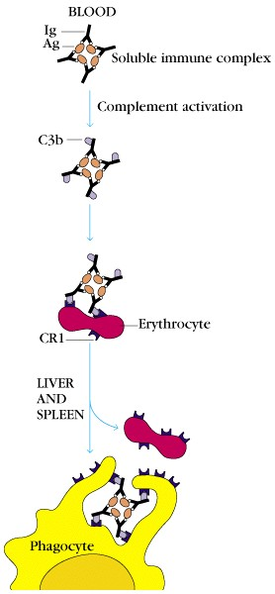
4.清除免疫复合物作用
（免疫黏附)
可溶性免疫复合物
Ag-Ab + C----- C3b -----RBC，血小板（C3b受体）
------ 较大聚合物---运输至肝脏清除，易被吞噬。

Slide 40
（二）补体的病理生理学意义
1、补体是抗感染防御机制中的重要机制
    旁路途径——病原体表面多糖
    MBL途径—— 病原体表面甘露糖残基
    经典途径——抗原抗体复合物

Slide 41
（二）补体的病理生理学意义
2、参与和调节适应性免疫应答
  促进对Ag的摄取、提呈，启动应答
    ------网罗Ag（调理作用）
  免疫细胞活化、增殖、分化
    ------ C3d－B活化（CR2/CD19/CD81)
    ------CD55、CD46、CD59－T分化
  效应阶段
    ------细胞毒
  免疫记忆
    ------记忆细胞的维持 (FDC表面CR1/CR2)
  处理免疫复合物
    ------抑制高分子量免疫复合物形成

Slide 42
（二）补体的病理生理学意义
3、与血液中的凝血系统、激肽系统、纤溶系统形成复杂相互调节网络

Slide 43
第五节 补体与疾病的关系
（一）遗传性补体缺陷相关疾病：C1INH缺陷
（二）补体与感染性疾病：①微生物促进补体活化后，微生物表面与C3b、iC3b、C4b等补体片段结合，通过CR1、CR2而进入细胞，使感染播散；②某些微生物可以补体受体或补体调节蛋白作为其受体而入侵细胞。例如：EB病毒以CR2为受体；麻疹病毒以MCP为受体；柯萨奇病毒和大肠杆菌以DAF为受体；等等。
（三）补体与炎症性疾病：创伤、烧伤、感染、缺血再灌注、体外循环、器官移植等均可激活补体系统，释放炎症介质和细胞因子而参与炎症反应。
（四）补体与异种器官移植：天然抗体活化补体使内皮细胞损伤，导致炎症及血栓形成，引起超急性排斥反应。

Slide 44
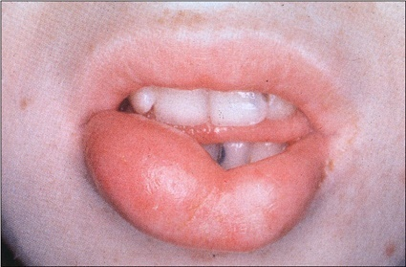
C1抑制物（C1INH）:结合C1r/C1s和MASP，使之失去酶活性
C1抑制物缺陷 → C2裂解过多 →遗传性血管性水肿
遗传性血管性水肿
（C1INH缺陷）
Notes:
既能有效杀灭外来的微生物，又能保护机体组织细胞免遭补体破坏作用。

Slide 45
补体系统是现在全球制药界最火的靶点之一。从2007年第一个补体药物上市，到现在已经有10多款药物获批，还有上百个在研项目，总市场规模超过200亿美元。
C2、C3、C5，每一个都是价值几十亿美元的药物靶点。
补体药物策略：
(1) 补体调节因子治疗，如C1酶抑制剂替代疗法；
(2) 阻断经典途径、凝集素途径或替代途径等途径的抑制剂；
(3) C3/C5抑制剂，防止生成下游效应分子；
(4) 补体受体和效应分子的抑制剂，如C5aR1拮抗剂。

Slide 46
C5抑制剂
C5是补体级联反应的关键节点，阻断它就能阻止膜攻击复合物的形成。
埃库利珠单抗：第一个补体靶向药，曾经一支卖到40万人民币，被称为"天价孤儿药"，年销售额超过40亿美元
拉武利珠单抗：埃库利珠单抗的升级版，每8周给药一次，患者依从性大大提高
齐利可普兰（Zilucoplan）：2025年3月最新获批的大环肽类C5抑制剂，每日皮下注射一次，对耐药亚型也有效
塞米西兰（Cemdisiran）：全球第一个C5 siRNA药物，2025年8月三期临床成功，每12周给药一次！

Slide 47
进展1：补体系统第四条激活通路，教科书改写?
CD8+T细胞分泌的颗粒酶K（GZMK），可以直接切割C2和C4，形成C3转化酶，然后激活整个补体级联反应。
题目：Granzyme K activates the entire complement cascade. Nature. 2025, 641(8061):211-221.
进展2:补体居然能让红细胞"自杀"？
补体系统激活后，会触发红细胞的一种全新程序性死亡方式——血影蛋白依赖性死亡（spectosis）。
题目：Red blood cells undergo lytic programmed cell death involving NLRP3. Cell. 2025 , 188(11):3013-3029.e19.

Slide 48
思考题
1．补体激活过程中的关键因子是（ ）
A. C3a B. C3b C. C5a D. C5b E. C567
2. 具有过敏毒素作用的是（）
A．C5a B．C1q C．C3
D．B因子 E．H因子

Slide 49
思考题
关于补体分子的叙述，哪项是正确的？
A．一组具有酶活性的脂类物质
B．仅存在人或动物的血清中
C．含量随免疫原的刺激而增高
D．作用是非特异的
E．对热稳定
构成攻膜复合物的补体成分是
A.C5b67 B.C6b78 C.C6b789n D.C5b6789n
E.C3bBb

